Slide 1
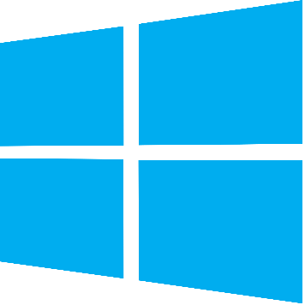
Windows
Präsentation erstellt von K. Müller, J. Lüthi und M. Bollhalder
Das Windows-Logo ist Eigentum der Microsoft Inc.

Slide 2
Inhaltsverzeichnis
Ursprung
Erster Erfolg
Windows 95
Windows XP
Windows Vista
Windows 7
Windows 8
Windows 10

Slide 3
Ursprung
Windows hiess ursprünglich „Microsoft Windows“ und war eine grafische Erweiterung des Betriebssystems MS-DOS. Als Microsoft die Versionen ME und 98 zu Windows XP vereinigte, nannte man das Betriebssystem nur noch Windows. Der Name Windows (englisch für „Fenster“) kommt daher, dass Anwendungen als viereckige Fenster auf dem Bildschirm angezeigt werden.
Windows Betriebssysteme sind vor allem auf Computern und Servern verbreitet. Daneben trifft man aber auch Varianten auf Smartphones, oder Messgeräten an. Auch in Kassensystemen und Kraftfahrzeugen findet man sie.

Slide 4
Erster Erfolg
Windows 3 hatte den Codenamen „Sparta“ und war das erste Windows mit Internetzugang.
Die erste erfolgreiche Version von Windows war Windows Version war 3.1x, da sie Microsoft Excel und Word unterstützte, und eine verbesserte Benutzeroberfläche besass. Windows 3.1x wurde in den ersten 3 Monaten 3 Millionen mal verkauft.
Windows 3.2 wurde vor allem in China verwendet, da die Zeicheneingabe optimiert wurde.

Slide 5
Benutzeroberfläche Windows 3

Slide 6
Windows 95
Erstes Windows mit «Start» Button
Erstes Windows mit «Desktop»
«Klicken Sie auf ‘Start’, um zu beenden!»

Slide 7
Werbung Windows 95

Slide 8
Windows XP
Windows XP ist im Oktober 2001 erschienen, sein Codename ist Whistler. Bis dahin war es das meistverkaufte Windows. Es war die erste Windows Version, die auch Offiziell für den privaten Gebrauch deklariert wurde. Windows XP basierte auf der Grafischen Nutzeroberfläche namens Luna. Luna bietet den Standarthintergrund: Grüne Idylle.
2005 Wurde auf gleicher Basis das Windows XP Professional x64 und 2008 wurde Windows Embedded Standard 2009 auf den Markt gebracht.

Slide 9
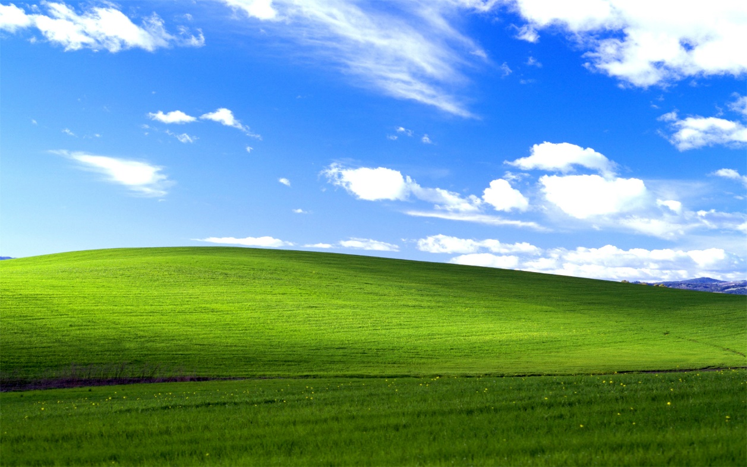
Benutzeroberfläche Windows XP

Slide 10
Windows Vista
Windows Vista wurde im November 2006 für Unternehmen und im Januar 2007 auch für Privatanwender auf den Markt gebracht.
Windows Vista(in romanischen Sprachen für ,,Ausblick“) wurde am 30. Januar 2007 veröffentlicht. Windows Vista ist der Nachfolger von Windows XP. Die größte Neuerung von Windows Vista ist Aero, die neue Benutzeroberfläche von Windows. Außerdem wurde eine Sidebar integriert. Eine Sidebar ist eine Anwendung mit Miniatur Dienstanwendungen, wie das Wetter oder Nachrichten.

Slide 11
Benutzeroberfläche Windows Vista

Slide 12
Windows 7 Starter
Max 2GB Ram
Eingeschränkter Mediaplayer
Max. 3 Benutzerprozesse gleichzeitig
Desktophintergrund nicht veränderbar
Max 2 Desktops, aber nicht vergrösserbar

Slide 13
Windows 7 Home Basic
Verminderte Ausstattung
Kein Windows Media Center enthalten
Mehrere Monitore
Schnelles wechseln zwischen Benutzern möglich
Max. 4GB Ram in 32Bit
Max 8GB Ram in 64Bit

Slide 14
Windows 7 Home Premium
Max. 16GB Ram
Unterstützt HDTV
Abspielen & schreiben von DVD’s
Media Center, Media Player und einige Spiele sind enthalten

Slide 15
Windows 7 Professional
Arbeitsspeicher auf 192GB limitiert.
Spiele wie Minesweeper und Solitär sind nicht Installiert, aber können installiert werden.

Slide 16
Windows 7 Ultimate
Windows 7 Ultimate enthält die Funktionen aller anderen Versionen und richtet sich an Kleinunternehmer, die ihren PC privat und geschäftlich brauchen, sowie an Privatanwender, die ihren Rechner sowohl zu Hause als auch im Unternehmensnetzwerk nutzen. Ultimate bietet zusätzlich unter anderem die Festplattenverschlüsselung BitLocker und das Starten von virtuellen Festplatten im VHD-Format. Auch ermöglicht es dem Anwender, jederzeit die Systemsprache zu ändern.
Alle Funktionen
Festplattenverschlüsselung durch Bitlocker
Virtuelle Festplatten
Systemsprache änderbar

Slide 17
Windows 7 Enterprise
Im Grunde wie Ultimate, nur in CD-Form verkauft und ohne Minesweeper
Geeignet für Unternehmen und kleine Firmen

Slide 18
Benutzeroberfläche Windows 7

Slide 19
Windows 8
Windows 8 wurde am 26. Oktober 2012 veröffentlicht und ist der Nachfolger von Windows 7. Windows 8 bietet mehr Kompatibilität mit Tablets, und macht die Bedienung mit Touchscreen besser. Das Startmenu wurde abgeschafft und durch einen Startbildschirm ersetzt, der im Metro-Look gestaltet ist.
Mit Windows 8 wurde auch Secure Boot standardmässig aktiviert, was einen besseren Schutz gegen Bootkits ermöglicht.

Slide 20
Benutzeroberfläche Windows 8

Slide 21
Windows 10
Windows 10 wurde am 29.Juli 2015 Veröffentlicht. Es bringt den neuen Browser Microsoft Edge mit sich, der den veralteten Internet Explorer ersetzt. Neu ist auch die neue Sprachsuche und Assistentin Cortana, die eine Konkurrenz zu Apples Siri darstellt. Windows 10 funktioniet auf allen Geräten gleich, egal ob Tablet, PC, Handy oder Xbox.
Mit Windows 10 kommt auch das Startmenu zurück, welches das alte Startmenu aus Windows 7 mit dem Metro-Look aus Windows 8 kombiniert. Das Upgrade auf Windows 10 von Windows 7/8/8.1 Home, Home Premium und Professional ist im ersten Jahr gratis.

Slide 22
Benutzeroberfläche Windows 10

Slide 23
Ende
Vielen Dank für Ihre Aufmerksamkeit!

